Slide 1
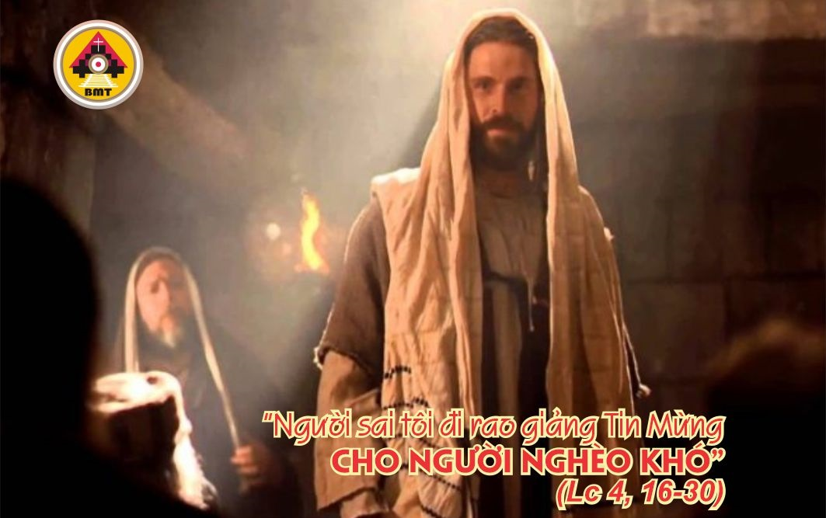

THỨ HAI TUẦN XXII THƯỜNG NIÊN C

Slide 2

Lạy Chúa, xin thương tôi, vì tôi ân cần kêu van Chúa suốt ngày; Lạy Chúa, vì Chúa nhân hậu, khoan dung và giàu lượng từ bi đối với những ai kêu cầu Chúa.
Ca nhập lễ

Slide 3

Bài Đọc 1: 1 Tx 4, 13-17
“Nhờ Ðức Giêsu, Thiên Chúa sẽ đem những người đã chết đến làm một với Người”.
Trích thư thứ nhất của Thánh Phaolô Tông đồ gửi tín hữu Thêxalônica.

Slide 4
Ðáp: Chúa ngự tới cai quản địa cầu
Đáp Ca:
Tv 95, 1 và 3. 4-5. 11-12. 13

Slide 5
Alleluia, alleluia! – Lạy Chúa, mọi giới răn Chúa được lập ra cho tới muôn đời. – Alleluia.

Slide 6
Phúc Âm: Lc 4, 16-30

Slide 7


Slide 8
Lạy Chúa, vĩ đại thay lòng nhân hậu Chúa, lòng nhân hậu Ngài dành để cho những ai kính sợ Ngài.
Ca hiệp lễ

Slide 9
Ca Kết Lễ

Slide 10
THỨ HAI TUẦN XXII THƯỜNG NIÊN C

